Slide 1
Az EKL
SZERVEZETI KULTÚRA felmérése 2022
elemzés
Készítette: Perjés Dorottya, Tóth Csilla
2023. január 9.

Slide 2
Tartalomjegyzék
Általános tudnivalók
Kérdéscsoportok
Kapcsolattartás a kollégákkal
Általános elégedettség
A könyvtári hálózat működése
Munkacsoportok
Egyéb észrevételek, vélemények, javaslatok
Összegzés

Slide 3
Általános tudnivalók
SZERVEZETI KULTÚRA FOGALMA
Szervezeti kultúra alatt a szervezetben megjelenő értékek, attitűdök, szokások, vélekedések, hiedelmek összefüggő rendszerét értjük, amelynek közvetve és közvetetten tapasztalható részei vannak. A szervezeti kultúra hat a szervezeti tagok viselkedésére, attitűdjeire, mivel alakítja a szervezet atmoszféráját, azt, hogy, hogyan bánik tagjaival, céljaival, környezetével és ezáltal befolyásolja a szervezet eredményességét, a változásokhoz való alkalmazkodó képességét.
A JÓL TELJESÍTŐ SZERVEZETEK KÖZÖS JELLEMZŐI
erős kultúra (mindenki által elfogadott és közösen osztott érték és norma rendszer működik),
rugalmasság (képes alkalmazkodni a változásokhoz),
illeszkedik a szervezet stratégiájához,
figyelemmel van a beosztottakra és a vezetőkre is.
Forrás: Balogh László: Sport, kultúra, sportkultúra : a sportcsapatok és sportszervezetek teljesítményét befolyásoló szervezetpszichológiai tényezők. Szeged, Dél-alföldi Ifj. Életmód és Szabadidő Alapítvány, 2015.

Slide 4
Általános tudnivalók
Felmérés időpontja
2022. december 9- december 19.
Lehetséges kitöltők köre és száma
EKL hálózat munkatársai 27 fő
27 főből kitöltötte: 25 fő
Elemzés készült
2023. január

Slide 5
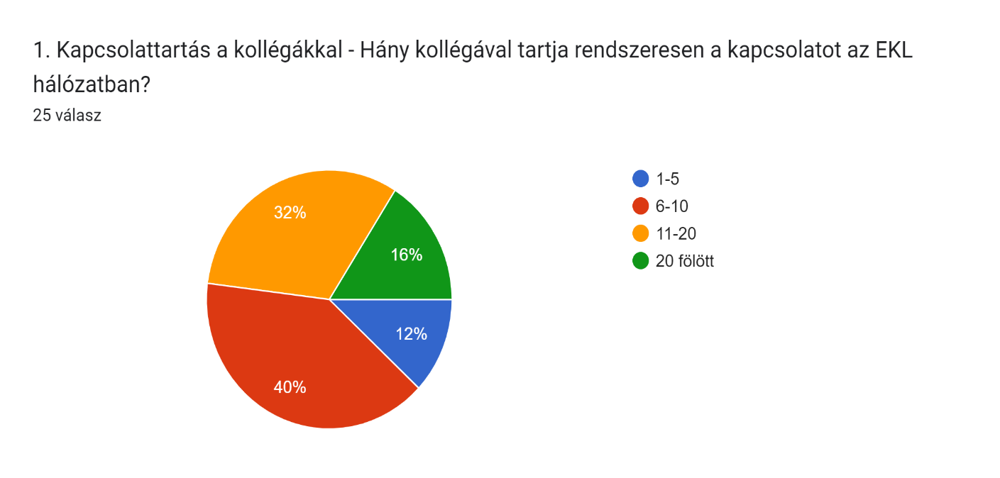
Kérdéscsoportok
Kapcsolattartás a kollégákkal
A megadott intervallumok kiválasztásának aránya azt mutatja, hogy a munkatársak nagy számú és szoros munkakapcsolatban vannak egymással munkájuk végzése során.

Slide 6
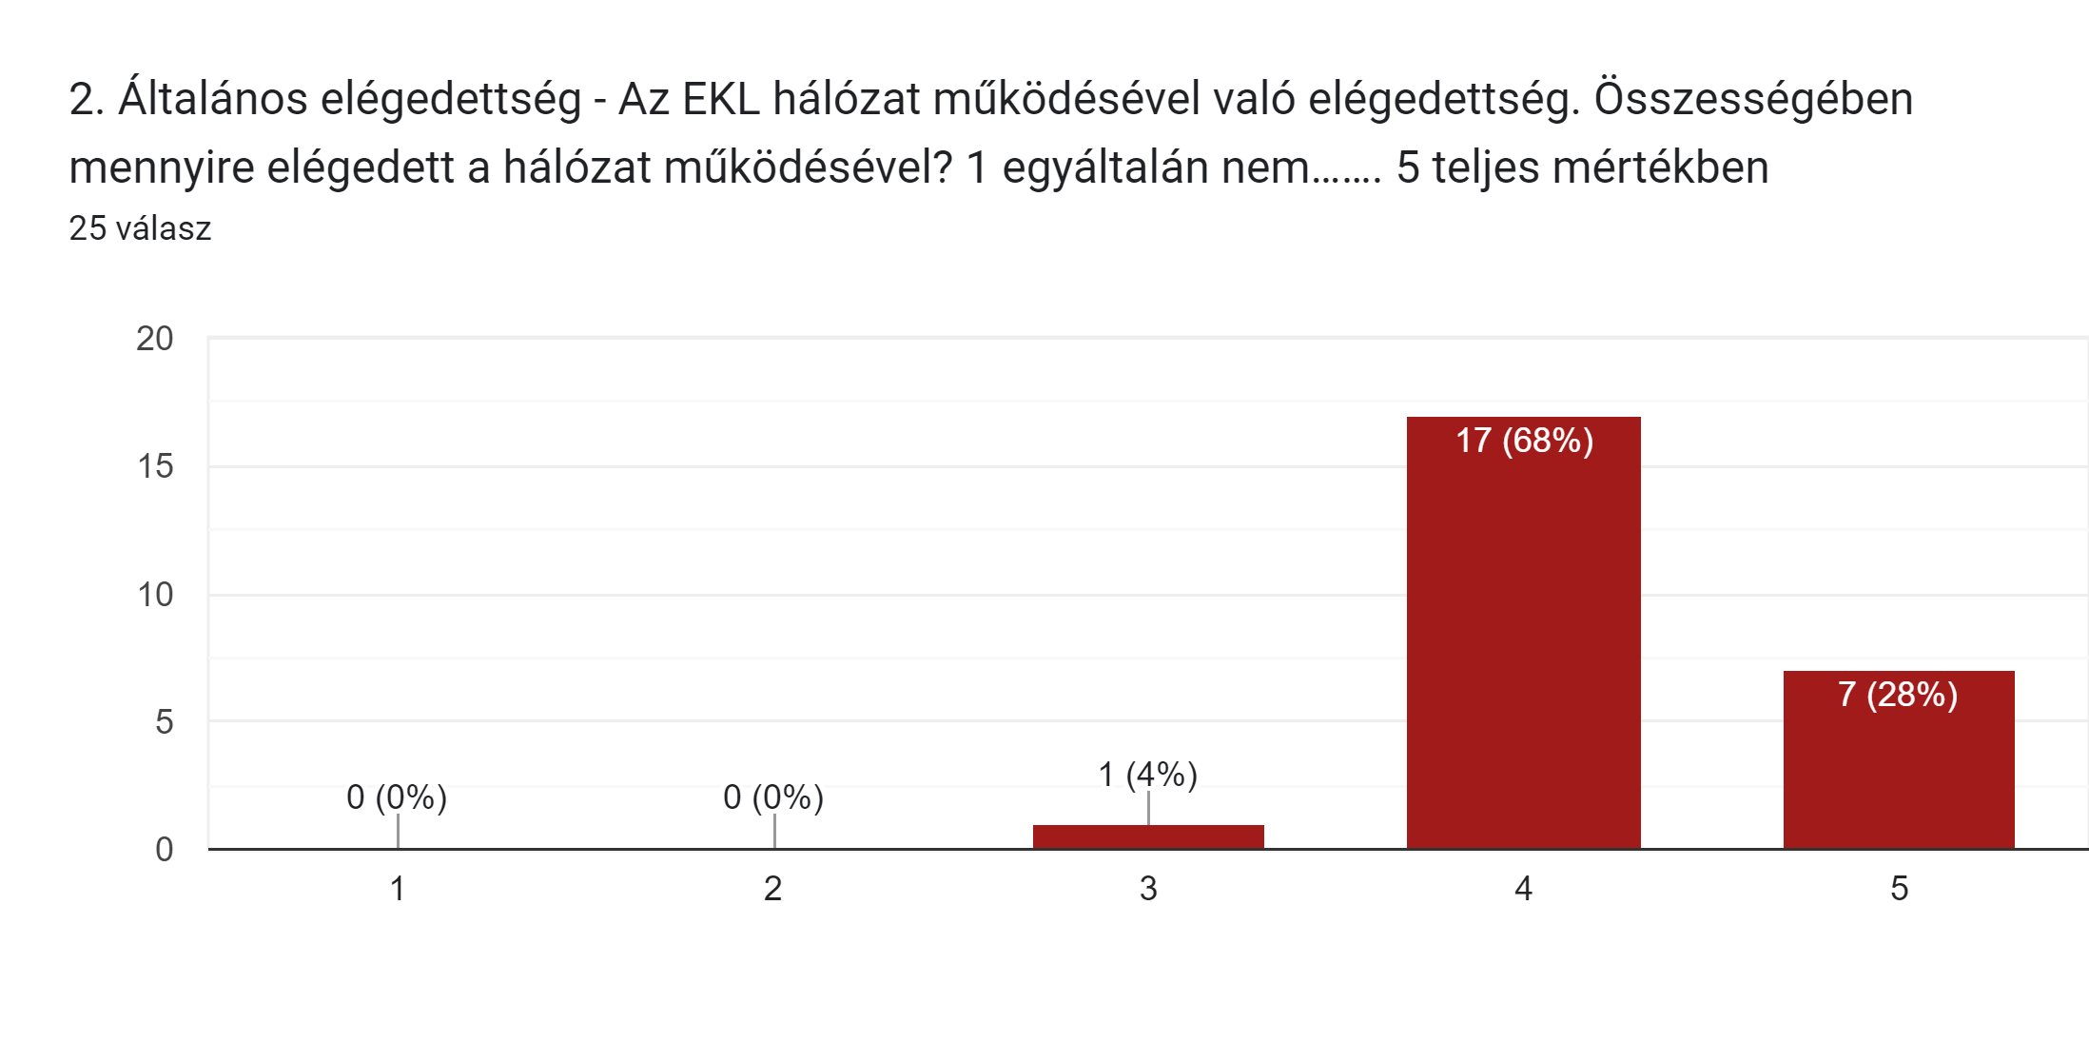
Kérdéscsoportok
Általános elégedettség
Az eredmények azt mutatják, hogy a munkatársak nagy százaléka elégedett a SZE EKL könyvtári hálózatának működésével.

Slide 7
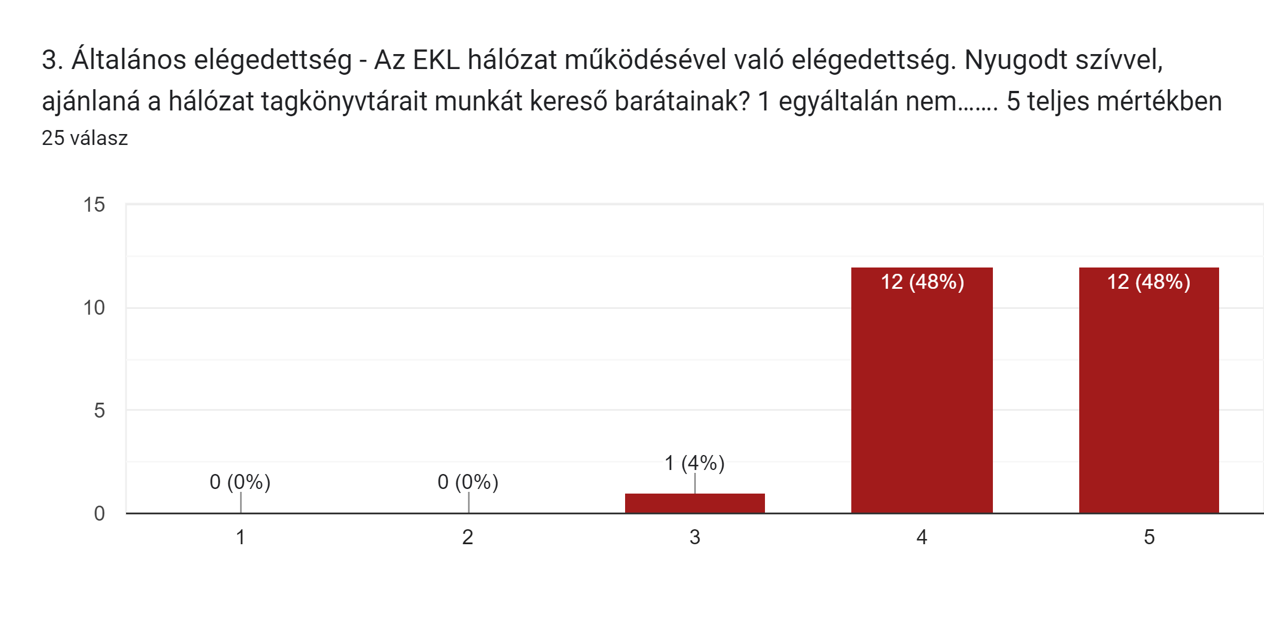
Kérdéscsoportok
A könyvtári hálózat működése
A SZE EKL munkatársai válaszukban többségében kifejezték, hogy szívesen ajánlanák barátaiknak, ismerőseiknek a hálózat tagkönyvtárait munkahelynek.

Slide 8
Kérdéscsoportok
A könyvtári hálózat működése
4. A könyvtári hálózat működését áttekintő kérdések:
Ebben a pontban 5 témakörben – célok, innováció, munkafolyamatok, teljesítmény, problémamegoldás, általános – tett állításokra adtak választ a munkatársak. Az adott válaszok alapján megállapítható, hogy:
A munkatársak ismerik és egyetértenek a EKL céljaival, véleményüket megoszthatják a vezetővel és a munkaközösséggel.
A munkatársak többségében úgy érzik, hogy van lehetőségük új ötletek, megoldások előterjesztésére, az újításokat a vezető támogatja, szakmai továbbképzésre, előmenetelre van lehetőség.

Slide 9
Kérdéscsoportok
A könyvtári hálózat működése
A munkatársak úgy érzik tudják kihez fordulhatnak problémájukkal, nagyobb részt együttműködnek a célok eléréséért, a munkakörök nincsenek mereven elhatárolva, van lehetőség új feladatokban részt vállalni.
A munkatársak kicsit több, mint fele úgy érzi, hogy megkap minden információt munkájához, kisebb részben úgy érzik, hogy nem kapnak meg minden információt.
A munkafolyamatok áttekinthetők, de felerészt a munkatársak csak részben értenek egyet ezzel az állítással.
Többségében úgy érzik, hogy a munkatársaknak fontos a szolgáltatások minőségének javítása, ám van, aki úgy érzi, hogy ez részben, vagy kevéssé igaz.

Slide 10
Kérdéscsoportok
A könyvtári hálózat működése
A teljesítmény és a bérezés aránya, valamint az előmenetel és munka teljesítmény függvénye fele-fele részt kapta az „Igen, egyetértek” és az „Igen, részben egyetértek” választ, valamint kisebb részben – 3 és 2 munkatárs válasza a „Nem, nem értek egyet” volt.
A munkatársak nagyobb részt úgy érzik, hogy lehetőségük van problémafelvetésre és megoldásra is, kisebb arányban csak részben érzik ezt, kis részben nem értenek ezzel egyet. a konfliktushelyzetek mindenki által elfogadható módon történő kezelésével nagyobb arányban csak részben értenek egyet, kisebb arányban egyetértenek, és 5 esetben nem értenek ezzel egyet.

Slide 11
Kérdéscsoportok
A könyvtári hálózat működése
Az EKL munkatársai nagyobb részben ajánlják ismerőseiknek az EKL szolgáltatásait, szívesen járnak be dolgozni, és ajánlanák az EKL-t munkahelynek. Kisebb arányban csak részben értenek egyet vagy nem értenek egyet az állításokkal.

Slide 12
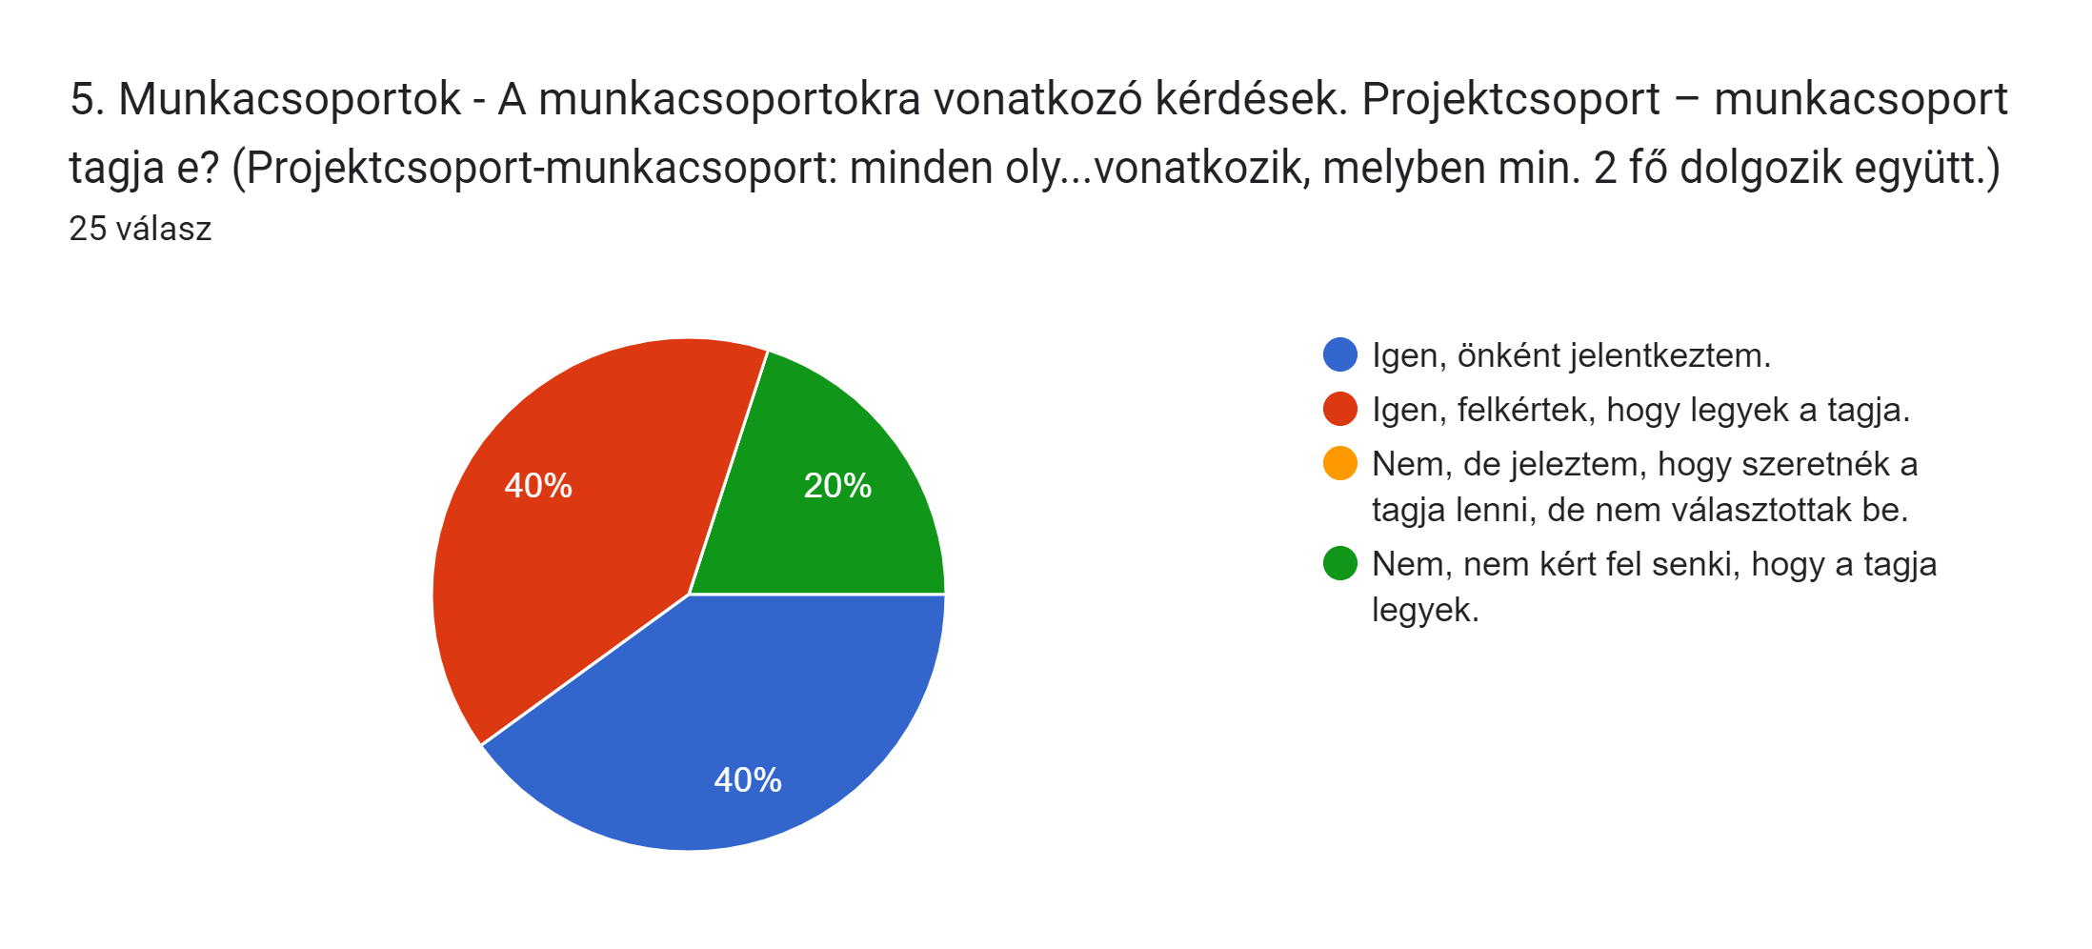
Kérdéscsoportok
Munkacsoportok

Slide 13
Kérdéscsoportok
Egyéb észrevételek, vélemények, javaslatok
A válaszok alapján a munkatársak nagy része úgy érzi, hogy a szervezeti kultúra változott és fejlődött, a célokhoz igazodott az elmúlt években.
Csoportmunka, pontos projektleírások fontossága több helyen megjelenik – kiemelve az önkéntes alapú, kisebb csoportokban való fejlődést, és van akinek semmi információja nincs a csoportokról.
Megjelenik, hogy a kari könyvtárakkal egyre szorosabb a kapcsolat, de az is, hogy a kommunikációra jobban oda kell figyelni.
Több közös program igénye is felmerült.

Slide 14
Kérdéscsoportok
Egyéb észrevételek, vélemények, javaslatok
„Köszönöm, hogy a EKL tagja lehetek. Remek csapat vagyunk. Fejlődjünk tovább közösen és érjük el a kitűzött célokat, miközben annyi tervet valósítunk meg, amennyit csak tudunk.”
„Én úgy látom, hogy a 2020-as évhez képest sokat változott pozitív irányba a csapatmunka. A célok mindenki számára világosak és a kommunikáció is sokkal hatékonyabb, mint 2 éve.”
„Nagyon szeretem, hogy nálunk a rugalmas és empatikus szemléletmód, hozzáállás jellemző. Meghallgatjuk egymást, figyelünk egymásra. Ha az adott feladat elvégzése problémába ütközik, kérhetünk segítséget, át lehet szervezni, lehet változtatni, nincsenek merev szabályok, nehezen megoldható kötelezettségek. Emellett mindenki pontosan tudja, hogy mi a feladata, de azt is tudja, hogy ha szükséges, bizalommal fordulhat a másikhoz.”
„Nem vagyok tagja munkacsoportnak.”

Slide 15
Kérdéscsoportok
Egyéb észrevételek, vélemények, javaslatok
„Több kommunikációra lenne szükséges a kari könyvtárak felé, mert bizonyos esetekben csak fél információk jutnak el hozzánk, vagy csak a feladat leosztás, de az előzményekről meg semmi információnk nincsen.”
„A feladatok előzményéről, lehetőségéről is hasznos lenne legalább az online tájékoztatás, megbeszélés. Szívesen vállalunk feladatokat, még talán kérdéseink is lennének, ha lenne információ. Vagyis a belső kommunikációra még több hangsúlyt kellene fektetni.”
„Szerintem sokkal hatékonyabban tudunk együtt dolgozni, ha megmondjuk, illetve rákérdezünk, hogyan hatékonyabb a munkánk, a másikkal való együttműködésben. Ezáltal tanuljuk egymást, és sokkal messzebbre haladunk a közös munkában.”

Slide 16
Összegzés, fejlesztési javaslatok
A válaszok többségében pozitívan értékelik az EKL szervezeti működését, a munkatársak ismerik a szervezet céljait, pozitívan értékelik a csapatmunka során szerzett tapasztalataikat.
Feladat
Intézkedési tervek kidolgozása:
Beszámolók a feladatokról, belső képzések szervezése,
projektmunkák, feladatok jobb kommunikációja, szervezése, csoportok tagjai (létszámtól függően) vegyesen kerüljenek ki a különböző tagkönyvtárakból,
csapatépítő programok, személyiségfejlesztő tréningek szervezése,
a szakmai és idegennyelvi képzések terén a szervezeti kultúra fejlesztése,
magyar és nemzetközi könyvtárügy aktuális trendjeinek nyomon követése, megvitatása, véleménycsere lehetősége,
új ötletek megosztásával egymás motiválása.

Slide 17
Köszönjük a figyelmet!
Perjés Dorottya
perjes.dorottya@sze.hu
Tóth Csilla
toth.csilla@sze.hu

